Slide 1
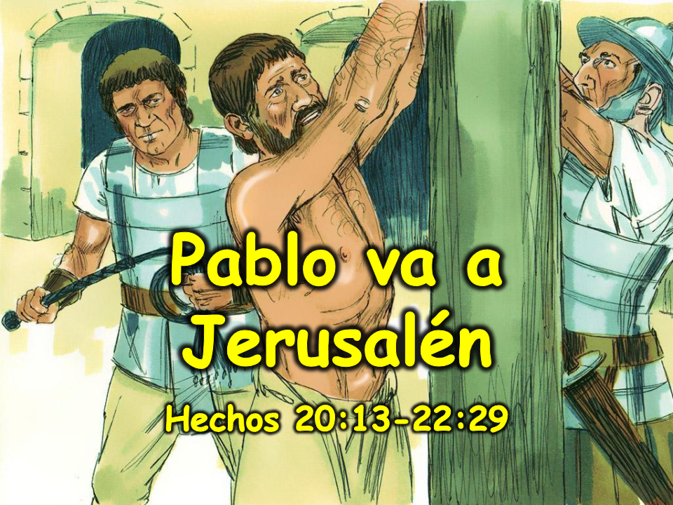
misionleccionesbiblicas.org Pablo va a Jerusalén
‹#›
Notes:
1. Portada: Pablo va a Jerusalén
(Hechos 20:13 hasta 22:29)
(Nota para la maestra: Esta historia es larga y podría dividirse en dos lecciones. La primera parte podría cubrir el viaje de Pablo a Jerusalén, y la segunda parte podría tratar sobre lo que ocurrió en Jerusalén. En particular, si estás enseñando a niños pequeños, te sugiero elegir solo una parte de la historia en la que concentrarte.)

Slide 2
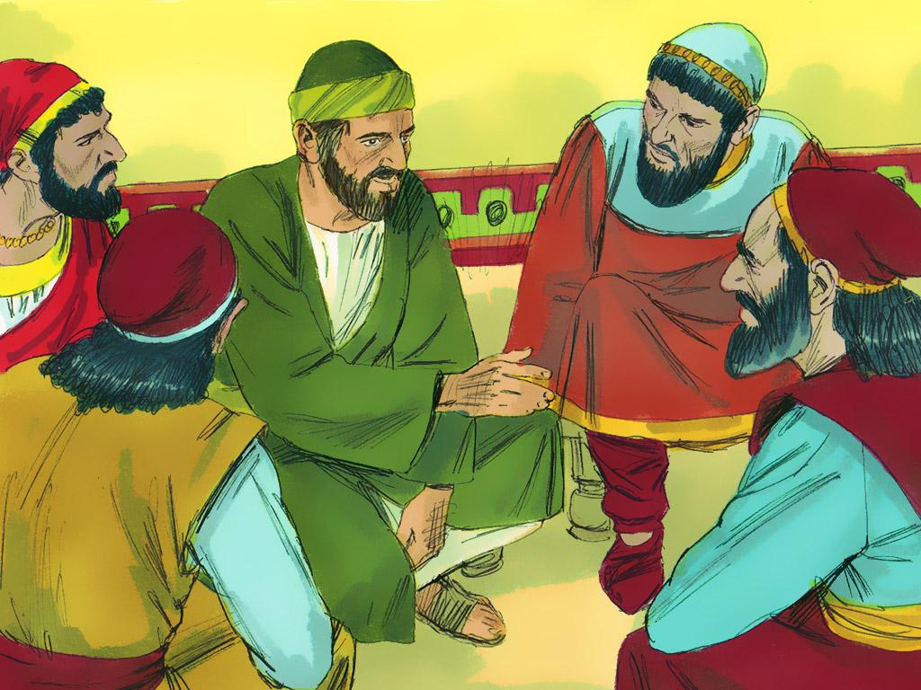
misionleccionesbiblicas.org Pablo va a Jerusalén
‹#›
Notes:
2. Pablo era un misionero que viajó a muchos lugares enseñando a las personas acerca de Jesús. Pablo quería que todos supieran que Jesús había muerto en la cruz por ellos y que había resucitado de entre los muertos.

Slide 3
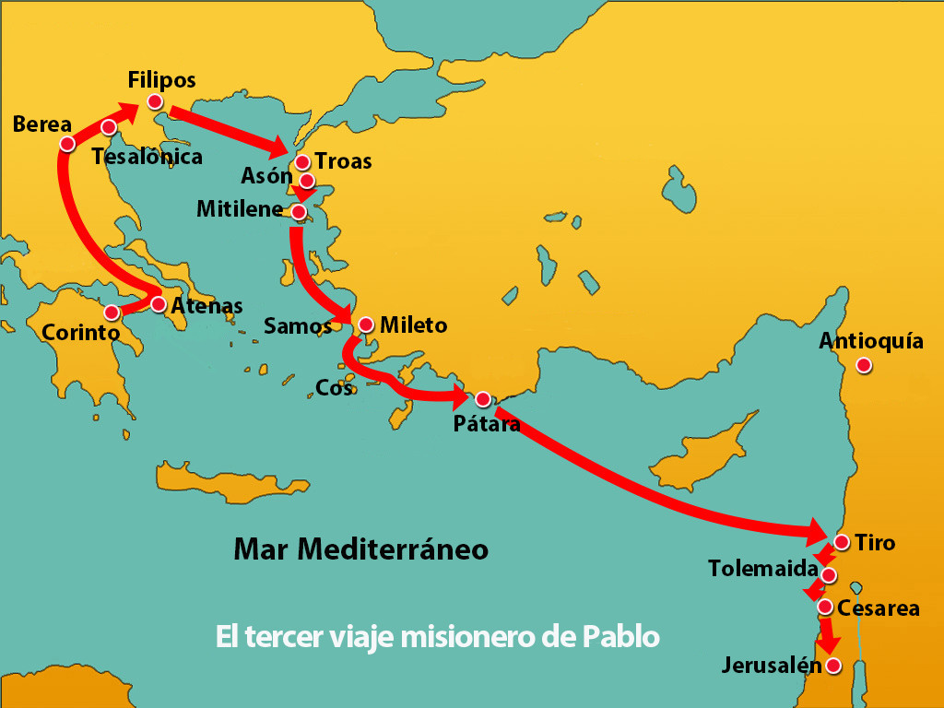
misionleccionesbiblicas.org Pablo va a Jerusalén
‹#›
Notes:
3. El tercer viaje misionero de Pablo había comenzado en Antioquía. Viajó a Grecia e incluso a Corinto, contando a las personas acerca de Dios y de Jesús.
Pero Dios el Padre, Jesús y el Espíritu Santo siempre estaban de acuerdo, y tenían un plan sobre hacia dónde debía ir Pablo después. Pablo sabía que era hora de ir a Jerusalén y comenzó el largo viaje.

Slide 4
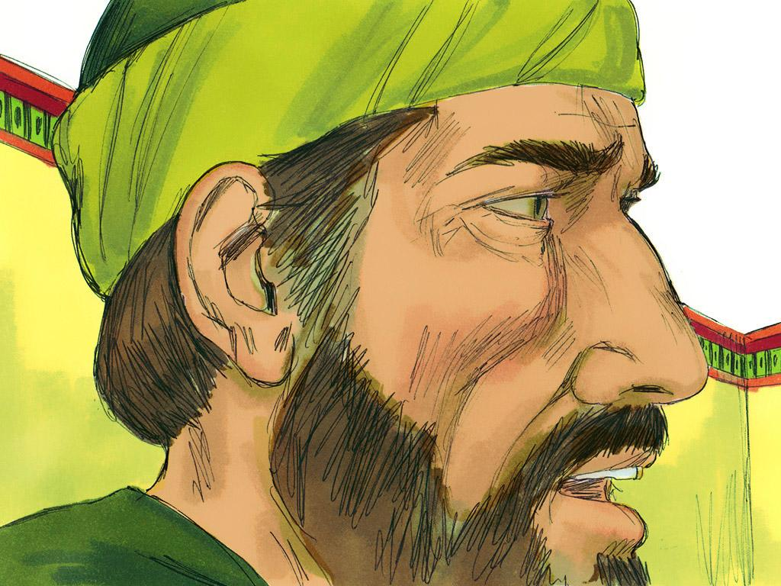
misionleccionesbiblicas.org Pablo va a Jerusalén
‹#›
Notes:
4. Mientras viajaba, el Espíritu Santo también le advertía que ir a Jerusalén significaría enfrentar muchas dificultades e incluso ir a prisión. Pablo sabía que obedecer a Dios a veces significaba hacer cosas muy difíciles. Pero, aunque fuera difícil, Pablo escuchó al Espíritu Santo y obedeció sus planes.
Pablo quería llegar a Jerusalén antes de una celebración especial llamada Pentecostés, así que viajó rápidamente. A veces caminaba, pero con frecuencia viajaba con sus amigos en un barco.

Slide 5
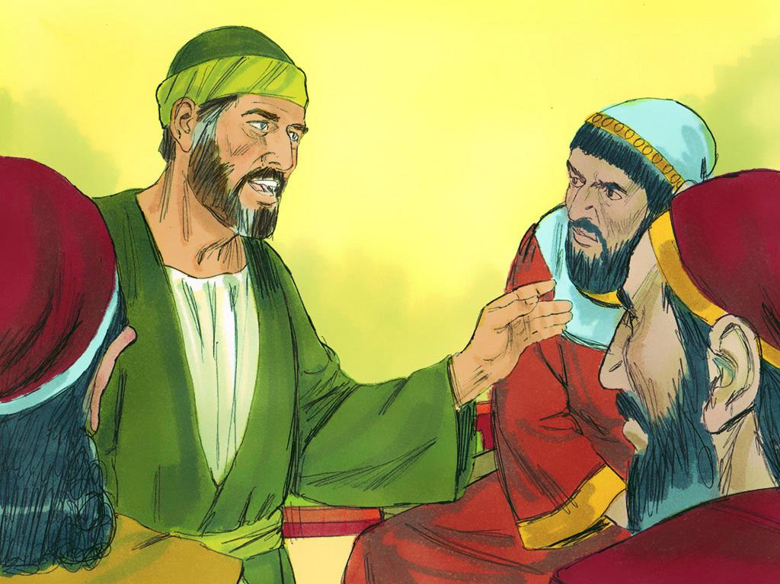
misionleccionesbiblicas.org Pablo va a Jerusalén
‹#›
Notes:
5. Aunque tenía prisa, mandó llamar a algunos de sus amigos de Éfeso para que se reunieran con él en un lugar llamado Mileto.
Estos amigos eran ancianos, y Pablo les dijo que siempre cuidaran de la iglesia en Éfeso. Era su responsabilidad ser líderes y ayudar siempre a las personas a seguir a Jesús. Eran como pastores cuidando de sus ovejas.

Slide 6
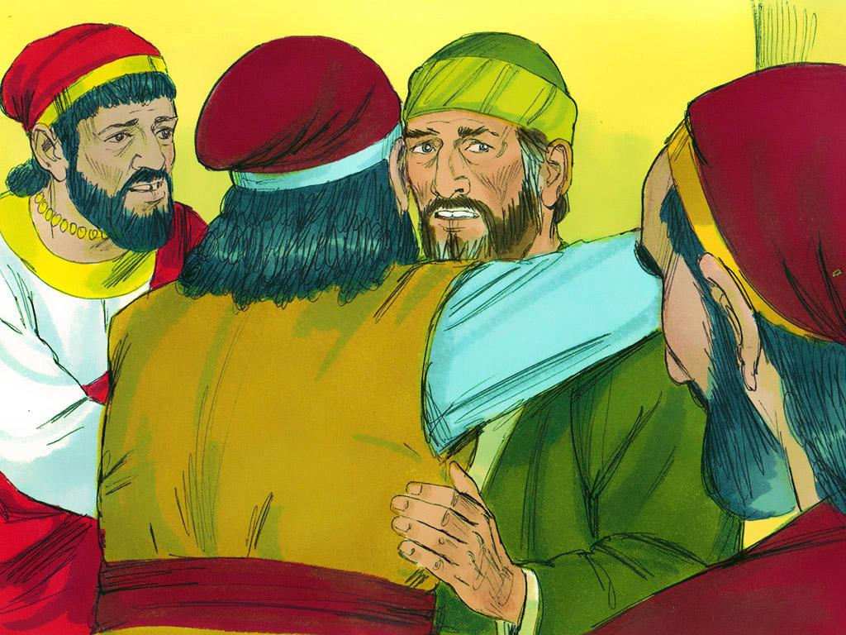
misionleccionesbiblicas.org Pablo va a Jerusalén
‹#›
Notes:
6. Después de que oraron juntos, Pablo se despidió de ellos. Los ancianos no querían que Pablo se fuera a Jerusalén, especialmente cuando les dijo que habría peligros y que no lo volverían a ver.

Slide 7
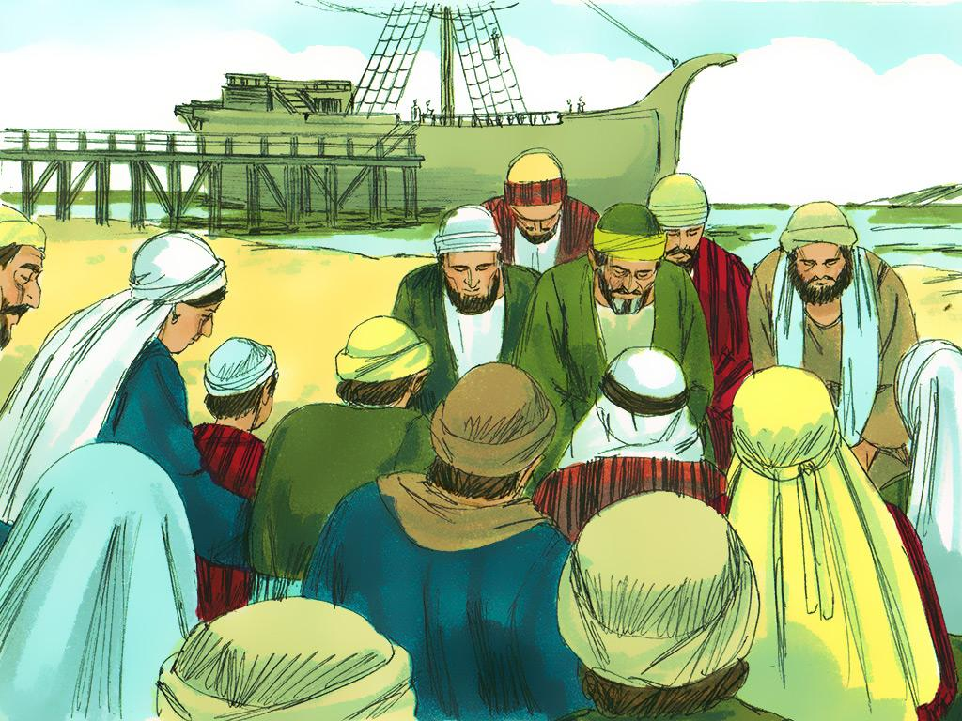
misionleccionesbiblicas.org Pablo va a Jerusalén
‹#›
Notes:
7. Pero Pablo continuó su viaje. Confiaba en el Espíritu Santo e iría a donde el Espíritu lo guiara. Cuando el barco se detuvo en Tiro, Pablo visitó a los discípulos que vivían allí. Al partir, los hombres, mujeres y niños de la iglesia caminaron con Pablo hasta la playa y oraron con él antes de que subiera nuevamente al barco.

Slide 8
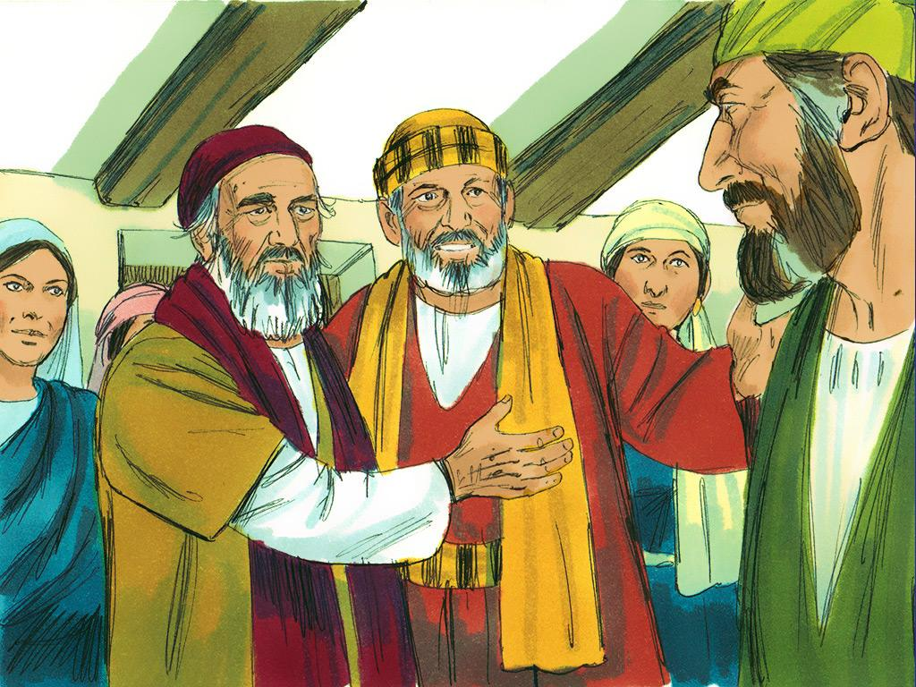
misionleccionesbiblicas.org Pablo va a Jerusalén
‹#›
Notes:
8. Finalmente, el barco de Pablo llegó a la ciudad de Cesarea. Pablo se reunió con los cristianos de ese lugar y se quedó en la casa de Felipe, el evangelista.

Slide 9
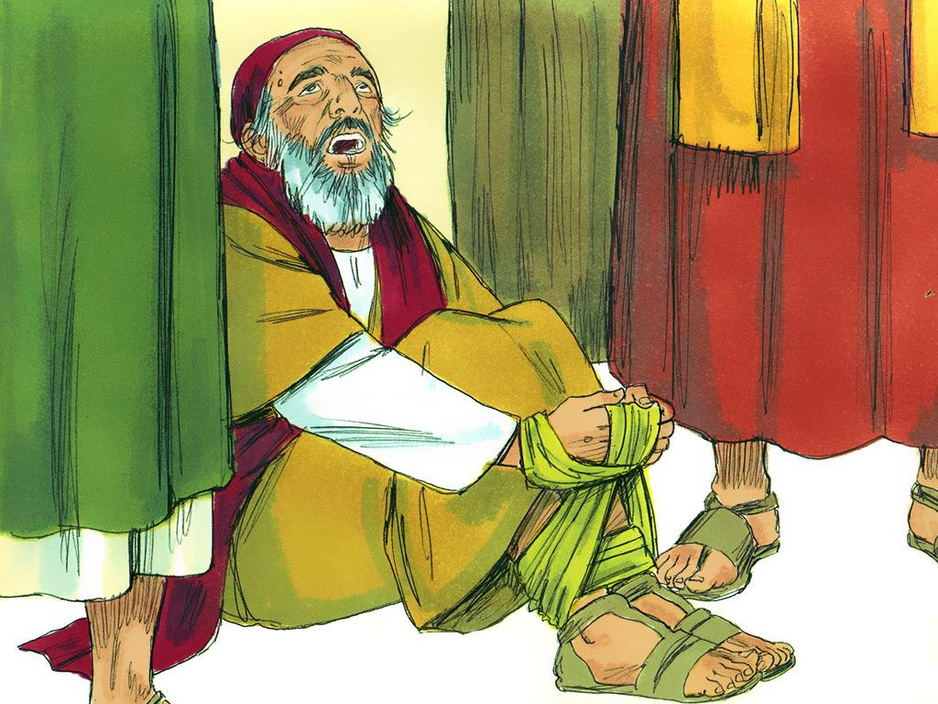
misionleccionesbiblicas.org Pablo va a Jerusalén
‹#›
Notes:
9. Un profeta llamado Agabo también vivía en Cesarea. Cuando Agabo se enteró de que Pablo quería ir a Jerusalén, actuó una profecía para mostrarle a Pablo lo que ocurriría. Tomó el cinturón de Pablo y se ató las manos y los pies con él.
Entonces dijo: —El Espíritu Santo dice: “De esta manera los judíos de Jerusalén atarán al dueño de este cinturón y lo entregarán a los gentiles.”

Slide 10
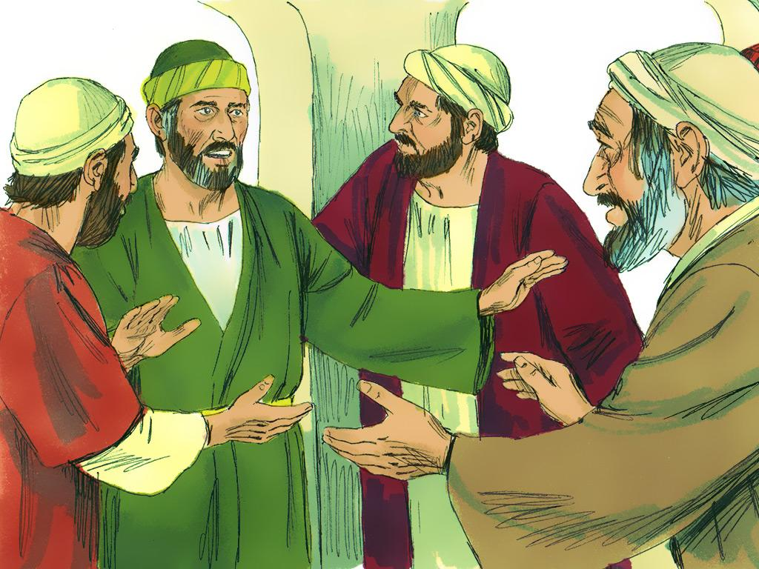
misionleccionesbiblicas.org Pablo va a Jerusalén
‹#›
Notes:
10. Cuando los demás escucharon esto, intentaron convencer a Pablo de que no fuera a Jerusalén. Pero Pablo sabía lo que tenía que hacer. Aunque había peligro, iría a donde el Espíritu Santo lo
guiara.
Pablo había obedecido a Dios, y ahora Dios usaría a Pablo de maneras sorprendentes. El tercer viaje misionero de Pablo lo había llevado a lugares muy lejanos, pero ahora era tiempo de ir a Jerusalén y hablar acerca de Jesús a las personas de allí.

Slide 11
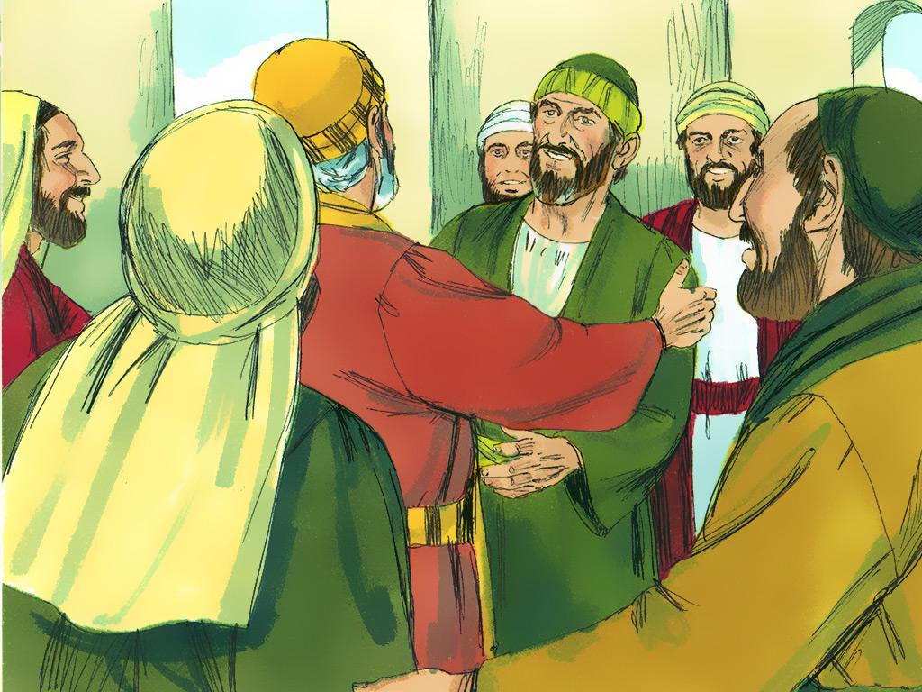
misionleccionesbiblicas.org Pablo va a Jerusalén
‹#›
Notes:
11. En Jerusalén, Santiago, el hermano de Jesús, era un líder en la iglesia. Pablo le contó a Santiago y a otros en la iglesia acerca de sus viajes misioneros y de cómo tanto judíos como gentiles habían llegado a ser seguidores de Jesús. Santiago se alegró al escuchar acerca del trabajo misionero de Pablo.

Slide 12
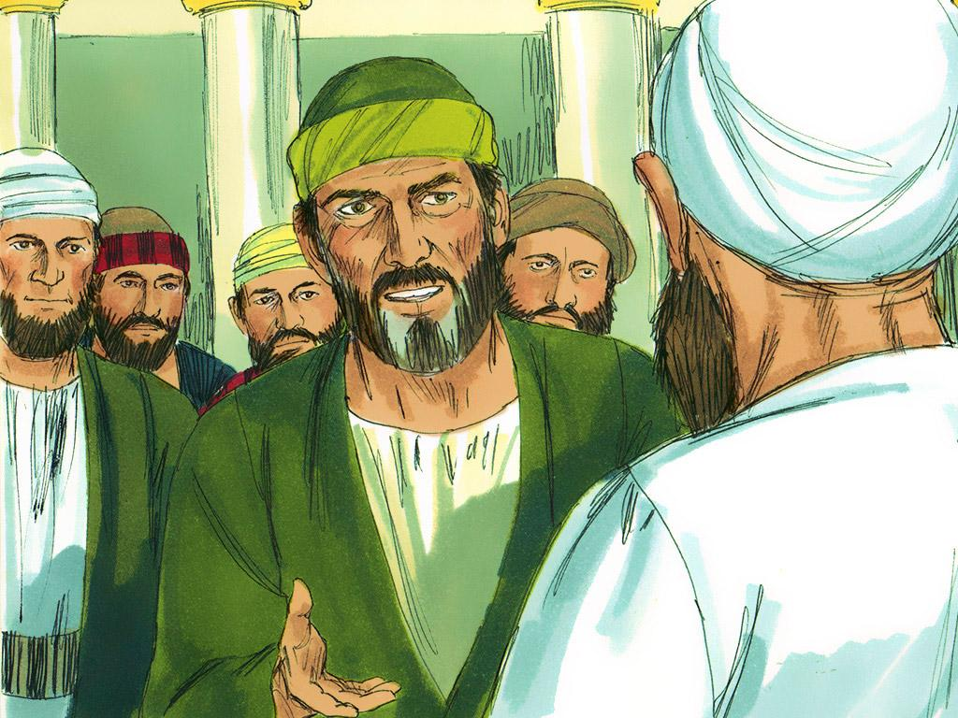
misionleccionesbiblicas.org Pablo va a Jerusalén
‹#›
Notes:
12. Pero en Jerusalén había muchas discusiones y personas enojadas. Santiago y los demás cristianos aconsejaron a Pablo que debía tener cuidado para mostrar que respetaba al pueblo judío, así que Pablo fue al templo y participó en una ceremonia.

Slide 13
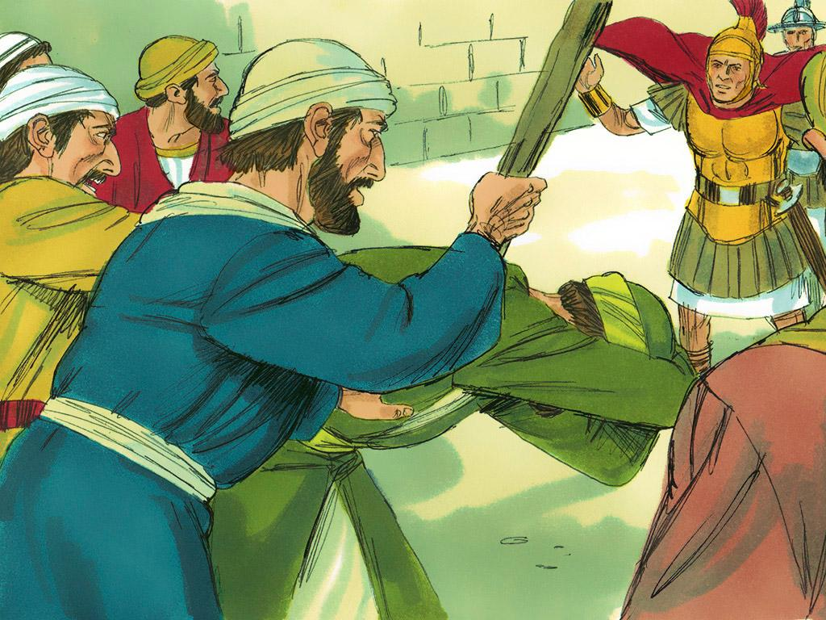
misionleccionesbiblicas.org Pablo va a Jerusalén
‹#›
Notes:
13. Pero algunos judíos se enojaron mucho y dijeron mentiras sobre Pablo. Dijeron que él había faltado al respeto en el templo y lo acusaron falsamente de haber llevado a un gentil a la parte del templo donde solo se permitía entrar a los judíos. Se reunió una multitud, y se enojaron tanto que sacaron a Pablo del templo y comenzaron a golpearlo.

Slide 14
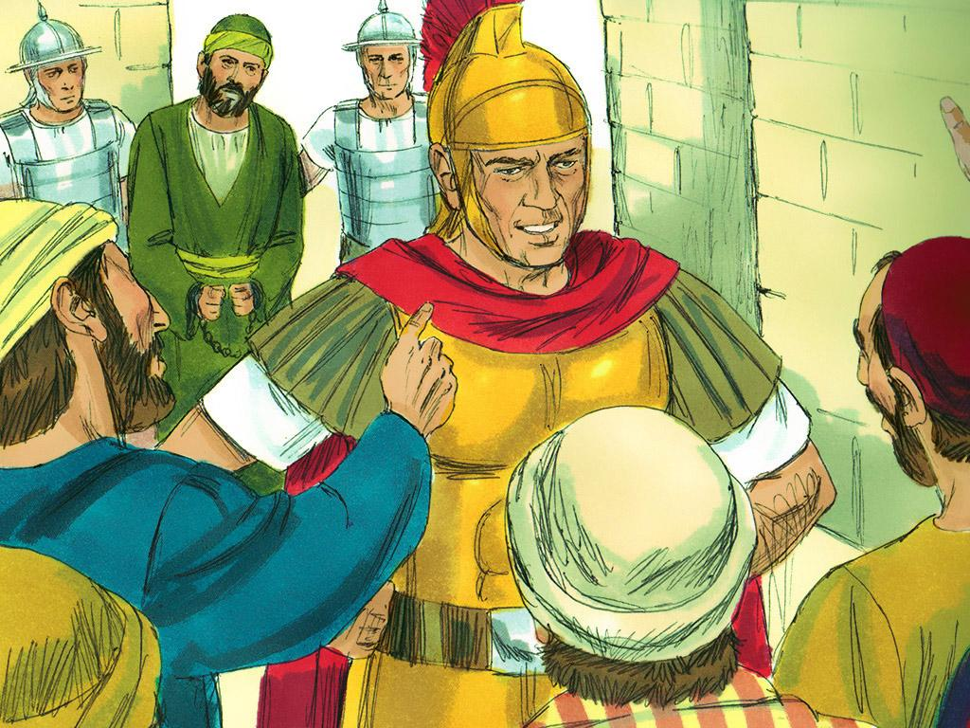
misionleccionesbiblicas.org Pablo va a Jerusalén
‹#›
Notes:
14. Cuando la noticia llegó al comandante romano de que había disturbios en Jerusalén, él y sus soldados corrieron para detener el alboroto. El comandante arrestó a Pablo y le puso cadenas. La multitud estaba tan enojada y gritaba tanto que el comandante no podía escuchar las respuestas de Pablo. Finalmente, llevaron a Pablo por unas escaleras hasta el cuartel militar.

Slide 15
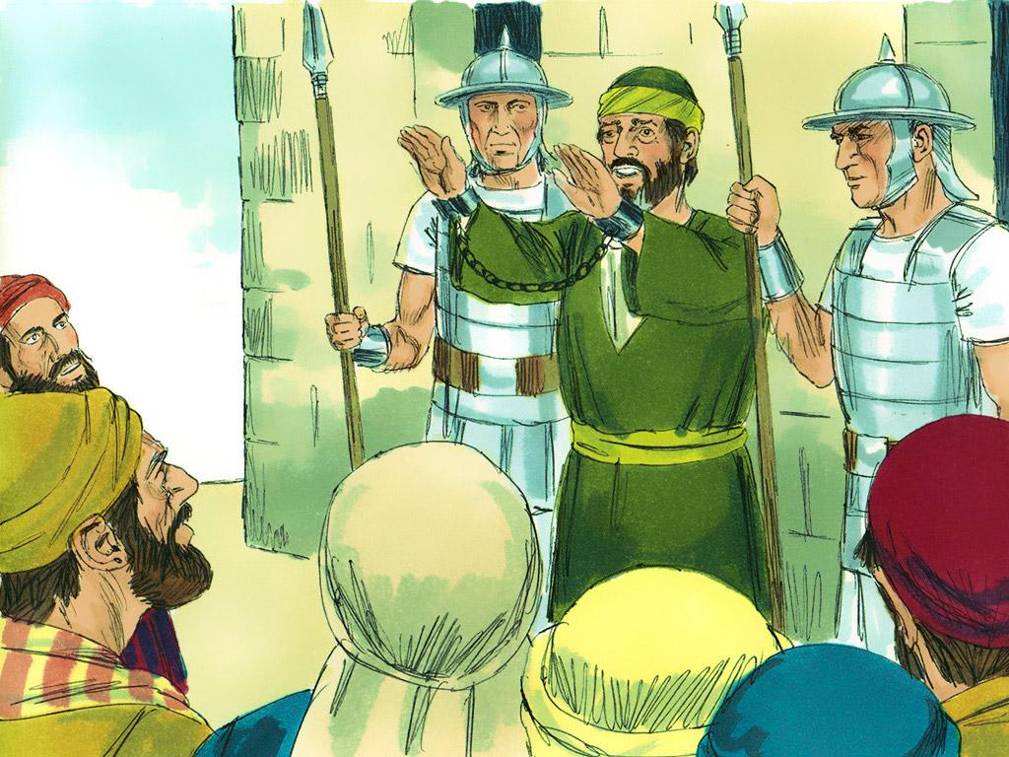
misionleccionesbiblicas.org Pablo va a Jerusalén
‹#›
Notes:
15. Mientras lo llevaban, el comandante permitió que Pablo hablara nuevamente a la multitud. Al principio, todos se calmaron y escucharon. Pablo les contó cómo había ocurrido un milagro en su vida y cómo se convirtió en seguidor de Jesús.
Pero cuando Pablo dijo que Jesús le había dicho que fuera y enseñara a los gentiles acerca de Él, la multitud volvió a enojarse. Ellos pensaban que los judíos eran mejores que los gentiles. Algunos creían que los gentiles tenían que hacerse judíos antes de poder seguir a Dios.

Slide 16
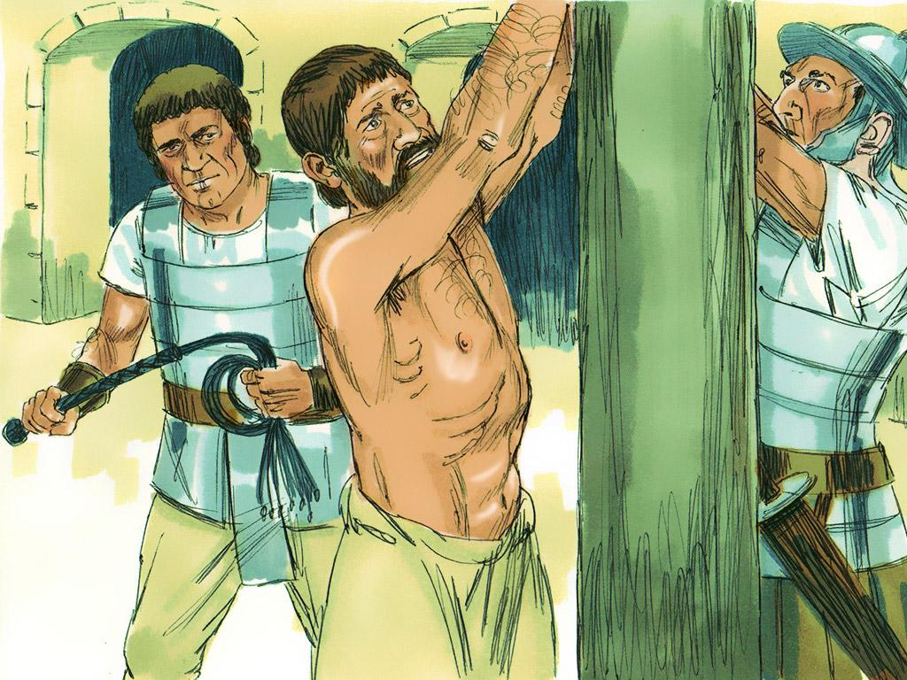
misionleccionesbiblicas.org Pablo va a Jerusalén
‹#›
Notes:
16. Así que Pablo fue llevado dentro del cuartel, lejos de la multitud. Los soldados romanos estaban a punto de azotar a Pablo, pero él dijo algo que los detuvo. Pablo dijo: —Soy ciudadano romano.

Slide 17
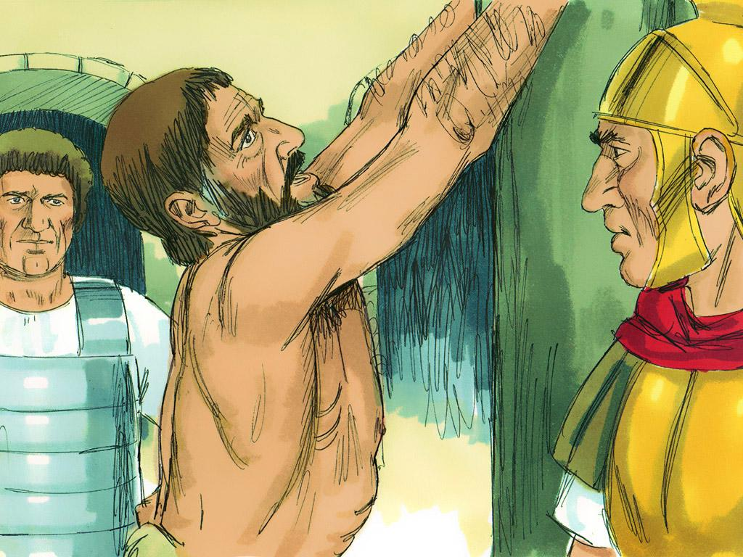
misionleccionesbiblicas.org Pablo va a Jerusalén
‹#›
Notes:
17. Todos se detuvieron de inmediato. Había leyes muy importantes sobre los ciudadanos romanos. No se les debía encadenar ni golpear sin antes tener un juicio justo. Los soldados podían meterse en muchos problemas si no obedecían esas reglas.

Slide 18
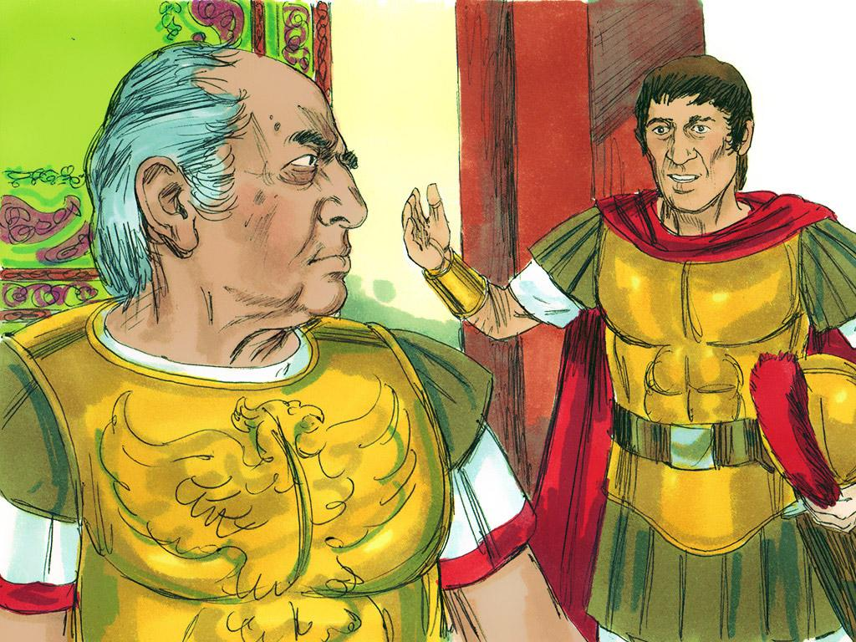
misionleccionesbiblicas.org Pablo va a Jerusalén
‹#›
Notes:
18. Entonces los soldados informaron al comandante, quien decidió que Pablo debía tener la oportunidad de contar su versión de los hechos. Se organizó una reunión para el día siguiente.
Pablo había compartido las buenas noticias de Jesús cuando era un hombre libre. Ahora, hablaría acerca de Jesús estando en prisión. Pablo se atrevió a ir a donde el Espíritu Santo lo guiaba, sin importar cuán peligroso o difícil fuera.
Compartiría las buenas noticias de Jesús sin importar dónde estuviera ni con quién estuviera.
¿Y tú y yo? ¿Seguimos al Espíritu Santo? ¿Tenemos el valor de hablarle a otros acerca de Jesús?

Slide 19
Notas para maestros -1
1. Portada: Pablo va a Jerusalén (Hechos 20:13 hasta 22:29)
(Nota para la maestra: Esta historia es larga y podría dividirse en dos lecciones. La primera parte podría cubrir el viaje de Pablo a Jerusalén, y la segunda parte podría tratar sobre lo que ocurrió en Jerusalén. En particular, si estás enseñando a niños pequeños, te sugiero elegir solo una parte de la historia en la que concentrarte.)
2. Pablo era un misionero que viajó a muchos lugares enseñando a las personas acerca de Jesús. Pablo quería que todos supieran que Jesús había muerto en la cruz por ellos y que había resucitado de entre los muertos.
3. El tercer viaje misionero de Pablo había comenzado en Antioquía. Viajó a Grecia e incluso a Corinto, contando a las personas acerca de Dios y de Jesús.
Pero Dios el Padre, Jesús y el Espíritu Santo siempre estaban de acuerdo, y tenían un plan sobre hacia dónde debía ir Pablo después. Pablo sabía que era hora de ir a Jerusalén y comenzó el largo viaje.
4. Mientras viajaba, el Espíritu Santo también le advertía que ir a Jerusalén significaría enfrentar muchas dificultades e incluso ir a prisión. Pablo sabía que obedecer a Dios a veces significaba hacer cosas muy difíciles. Pero, aunque fuera difícil, Pablo escuchó al Espíritu Santo y obedeció sus planes.
Pablo quería llegar a Jerusalén antes de una celebración especial llamada Pentecostés, así que viajó rápidamente. A veces caminaba, pero con frecuencia viajaba con sus amigos en un barco.
5. Aunque tenía prisa, mandó llamar a algunos de sus amigos de Éfeso para que se reunieran con él en un lugar llamado Mileto.
Estos amigos eran ancianos, y Pablo les dijo que siempre cuidaran de la iglesia en Éfeso. Era su responsabilidad ser líderes y ayudar siempre a las personas a seguir a Jesús. Eran como pastores cuidando de sus ovejas.
6. Después de que oraron juntos, Pablo se despidió de ellos. Los ancianos no querían que Pablo se fuera a Jerusalén, especialmente cuando les dijo que habría peligros y que no lo volverían a ver.
7. Pero Pablo continuó su viaje. Confiaba en el Espíritu Santo e iría a donde el Espíritu lo guiara. Cuando el barco se detuvo en Tiro, Pablo visitó a los discípulos que vivían allí. Al partir, los hombres, mujeres y niños de la iglesia caminaron con Pablo hasta la playa y oraron con él antes de que subiera nuevamente al barco.
8. Finalmente, el barco de Pablo llegó a la ciudad de Cesarea. Pablo se reunió con los cristianos de ese lugar y se quedó en la casa de Felipe, el evangelista.
misionleccionesbiblicas.org Pablo va a Jerusalén
‹#›

Slide 20
Notas para maestros -2
9. Un profeta llamado Agabo también vivía en Cesarea. Cuando Agabo se enteró de que Pablo quería ir a Jerusalén, actuó una profecía para mostrarle a Pablo lo que ocurriría. Tomó el cinturón de Pablo y se ató las manos y los pies con él.
Entonces dijo: —El Espíritu Santo dice: “De esta manera los judíos de Jerusalén atarán al dueño de este cinturón y lo entregarán a los gentiles.”
10. Cuando los demás escucharon esto, intentaron convencer a Pablo de que no fuera a Jerusalén. Pero Pablo sabía lo que tenía que hacer. Aunque había peligro, iría a donde el Espíritu Santo lo
guiara.
Pablo había obedecido a Dios, y ahora Dios usaría a Pablo de maneras sorprendentes. El tercer viaje misionero de Pablo lo había llevado a lugares muy lejanos, pero ahora era tiempo de ir a Jerusalén y hablar acerca de Jesús a las personas de allí.
11. En Jerusalén, Santiago, el hermano de Jesús, era un líder en la iglesia. Pablo le contó a Santiago y a otros en la iglesia acerca de sus viajes misioneros y de cómo tanto judíos como gentiles habían llegado a ser seguidores de Jesús. Santiago se alegró al escuchar acerca del trabajo misionero de Pablo.
12. Pero en Jerusalén había muchas discusiones y personas enojadas. Santiago y los demás cristianos aconsejaron a Pablo que debía tener cuidado para mostrar que respetaba al pueblo judío, así que Pablo fue al templo y participó en una ceremonia.
13. Pero algunos judíos se enojaron mucho y dijeron mentiras sobre Pablo. Dijeron que él había faltado al respeto en el templo y lo acusaron falsamente de haber llevado a un gentil a la parte del templo donde solo se permitía entrar a los judíos. Se reunió una multitud, y se enojaron tanto que sacaron a Pablo del templo y comenzaron a golpearlo.
14. Cuando la noticia llegó al comandante romano de que había disturbios en Jerusalén, él y sus soldados corrieron para detener el alboroto. El comandante arrestó a Pablo y le puso cadenas. La multitud estaba tan enojada y gritaba tanto que el comandante no podía escuchar las respuestas de Pablo. Finalmente, llevaron a Pablo por unas escaleras hasta el cuartel militar.
15. Mientras lo llevaban, el comandante permitió que Pablo hablara nuevamente a la multitud. Al principio, todos se calmaron y escucharon. Pablo les contó cómo había ocurrido un milagro en su vida y cómo se convirtió en seguidor de Jesús.
Pero cuando Pablo dijo que Jesús le había dicho que fuera y enseñara a los gentiles acerca de Él, la multitud volvió a enojarse. Ellos pensaban que los judíos eran mejores que los gentiles. Algunos creían que los gentiles tenían que hacerse judíos antes de poder seguir a Dios.
misionleccionesbiblicas.org Pablo va a Jerusalén
‹#›

Slide 21
Notas para maestros -3
16. Así que Pablo fue llevado dentro del cuartel, lejos de la multitud. Los soldados romanos estaban a punto de azotar a Pablo, pero él dijo algo que los detuvo. Pablo dijo: —Soy ciudadano romano.
17. Todos se detuvieron de inmediato. Había leyes muy importantes sobre los ciudadanos romanos. No se les debía encadenar ni golpear sin antes tener un juicio justo. Los soldados podían meterse en muchos problemas si no obedecían esas reglas.
18. Entonces los soldados informaron al comandante, quien decidió que Pablo debía tener la oportunidad de contar su versión de los hechos. Se organizó una reunión para el día siguiente.
Pablo había compartido las buenas noticias de Jesús cuando era un hombre libre. Ahora, hablaría acerca de Jesús estando en prisión. Pablo se atrevió a ir a donde el Espíritu Santo lo guiaba, sin importar cuán peligroso o difícil fuera.
Compartiría las buenas noticias de Jesús sin importar dónde estuviera ni con quién estuviera.
¿Y tú y yo? ¿Seguimos al Espíritu Santo? ¿Tenemos el valor de hablarle a otros acerca de Jesús?
misionleccionesbiblicas.org Pablo va a Jerusalén
‹#›

Slide 22


Atribución: Esta ayuda visual fue construida por Mary Nelson www.missionbibleclass.org utilizando:
Recopilación de textos y diapositivas de Mary Nelson
Texto y diapositivas de Mary Nelson
Ilustraciones de Sweet Publishing http://sweetpublishing.com/
Acceso a través de www.freebibleimages.org
Alteración: Texto añadido a la portada.
Se añadió texto y flechas en la diapositiva 3.
Puede descargar este pase de diapositivas de misionleccionesbiblicas.org.
Atribución/Reconocimiento-CompartirIgual 4.0 Internacional Deed, CC BY-SA 4.0
https://creativecommons.org/licenses/by-sa/4.0/deed.es
Recursos gratuitos para compartir la Palabra de Dios con los niños:
misionleccionesbiblicas.org (en español)
www.missionbibleclass.org (in English)
misionleccionesbiblicas.org Pablo va a Jerusalén
‹#›

